Slide 1
Введение в Java

Slide 2
Java. Коротко
Платформонезависимый язык (WORA – write once, run anywhere)
Объекто-ориентированный
Компилируемый
Нет прямого управлению памятью
Синтаксис похож на С

Slide 3
Слова на J
Java – спецификация языка. На нем написаны программы.
JVM – Java Virtual Machine. Программа, которая выполняет Java-код.
JRE – Java Runtime Environment, минимальное окружение (набор файлов), необходимых для запуска JVM
JDK – Java Development Kit, набор инструментов, необоходимых для разработки программ на Java( компилятор, отладчик, JRE)

Slide 4
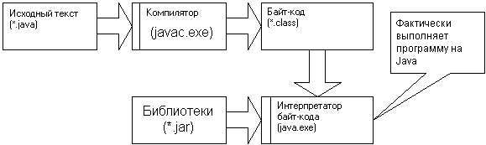
Жизненный путь Java-программы

Slide 5
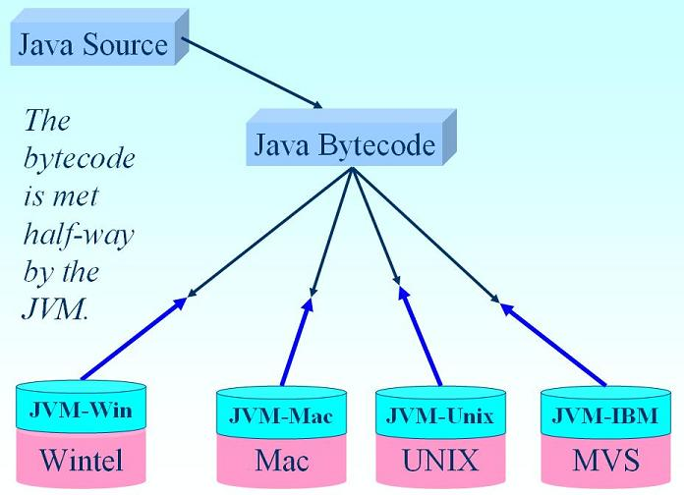
Переносимость кода

Slide 6
Bytecode
Как пишутся обычные программы
Есть код на языке программирования. Этот код понятен человеку, но непонятен компьютеру.
Есть компилятор, который преобразовывает код с языка программирования в машинный код. Машинный код для каждого процессора/операционный системы разный.
Поэтому, программа скомпилированная в машинный код работает только на определенной ОС.

Slide 7
Bytecode
Как пишутся Java-программы
Код на Java преобразуется компилятором не в машинный, а в байт-код – платформонезависимый код, который может исполняться JVM
JVM – это специальная программа(в машинных кодах), которая знает, как выполнять байт-код.
Это важно: для запуска "обычных" программ не нужно ничего, для запуска Java-программ – нужна JVM.

Slide 8
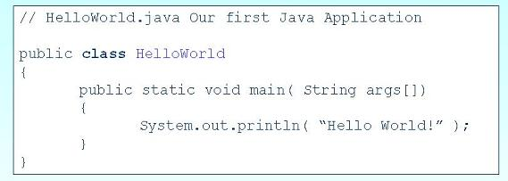
HelloWorld

Slide 9
Настройка окружения
Скачать JDK ( не JRE)
http://www.oracle.com/technetwork/java/javase/downloads/jdk8-downloads-2133151.html
Открыть командную строку и набрать java -version
Если java не найдена – прописать путь к ней в PATH
https://www.java.com/ru/download/help/path.xml

Slide 10
Hello world своими руками
Создаем текстовый файл Hello.java
Пишем в него текст программы и сохраняем
Вызываем javac Hello.java
Появляется Hello.class
java Hello

Slide 11
IDE
Для удобства разработки придумали IDE - Integrated Development Environment
Для Java существуюет несколько распространенных:
Eclipse
IntelliJ IDEA
Netbeans
Я рекомендую IntelliJ IDEA (Community - бесплатная) https://www.jetbrains.com/idea/download/#section=windows

Slide 12
Основные конструкции языка
Переменные
Методы
Классы

Slide 13
Переменные
String hello = "Hello,World";
Integer value = 42;
Переменные хранят что-то
У переменной всегда есть тип – "описание", того, что хранится в переменной. Примеры типов: строка (String), целое числое (Integer), число с плавающей запятой (Float),объект (Object)
Переменные могут хранить ссылку (если тип – объектный) или само значение (для примитивных типов)

Slide 14
Переменные
Переменные объявляются так <тип переменной> <имя переменной>
Например String name;
Базовые типы переменных https://www.tutorialspoint.com/java/java_basic_datatypes.htm
Примитивные типы:
char, byte,short,int,long, float, double,boolean
Объектные типы:
String, LocalDate, File

Slide 15
Переменные
Чтобы присвоить переменной значение <имя переменной> = <значение>
Объявление и присваивание часто можно объединить String name = "Andrey";
Чтобы прочитать значение переменной – нужно просто указать имя переменной. Обычно читают "куда-то" – в другую переменную или передают в качестве аргумента в метод.

Slide 16
Переменные. Операции
С примитивными операциями можно проводить арфмитические операции: +,-,\,*,% (остаток от деления), == (сравнение): int a = 1; int b = 2; int c = a + b; // c == 3

Slide 17
Приведение типов
Иногда нужно привести один числовой тип к другому. Если максимальное значение нужного типа больше текущего – то это делаяется неявно.
Если меньше – то нужно явно указать об этом, используя в скобках нужный тип.
int a = 3;
short b = 7;
a = b; //Неявное приведение
a = (int) b; //Явное приведение
b = a; //Вот так нельзя!
b = (short) a; //Явное приведение

Slide 18
Методы
Методы – позволяет вынести часть кода в отдельное место и вызывать всю эту часть по имени. Помогает избавится от дублирования кода.
У методов всегда должно быть:
тип возвращаемого значения,
имя аргументы(могут отсутствовать)

Slide 19
Методы
Пример int sum(int one,int second) { return one + second; }
как вызвать int s = sum(1,2); System.out.println(s);

Slide 20
Методы. Другой пример.
void printSum(int one,int second) { System.out.println(one + second); } void – специальное слово "метод ничего не возвращает", но, по правилам языка, мы должны писать тип возвращаемого значения. Поэтому, если метод ничего не возвращает, то пишут void.

Slide 21
Условный оператор
Позволяет выполнить часть кода, только если условие истинно: int a = 2; int b = 3; if (a > b) { System.out.println("а больше b"); } else { System.out.println("а не больше b"); }

Slide 22
Массив
Массив – множество элментов одного типа int [] arrayInt = new int[5];// массив на пять элементов. У всех значение по-умолчанию – 0 int [] arrayInt = new int[] {1,2,3}; System.out.println(arrayInt[2]); // выведит 3, т.к. индексация с 0.

Slide 23
Цикл for
Позволяет перебирать значения, пока выполняется какое-то условие: for (int i = 0;i< 10;i++) { System.out.println(i); }
int i = 0 – начальное условие, выполняется один раз i < 10 – условие, проверяется перед каждой итерацией цикла i++ - выражение, который выполняется после каждой итерации

Slide 24
Show case
Работа в IDEA
Main и его аргументы
Работа с переменными
Работа с методами

Slide 25
Домашнее задание
Написать программу, которая будет вызываться примерно так java Program 1 2 3 Которая будет выводить список аргументов в обратном порядке, т.е. (3 2 1). Количество аргументов может быть любым. Использовать любой цикл.

